Slide 1

KINNISVARATURU ÜLEVAADE
JUULI 2023
Allikad: Maa-amet (07.2023 andmed on seisuga 14.08.2023), kv.ee, Eesti Pank, Statistikaamet

Slide 2
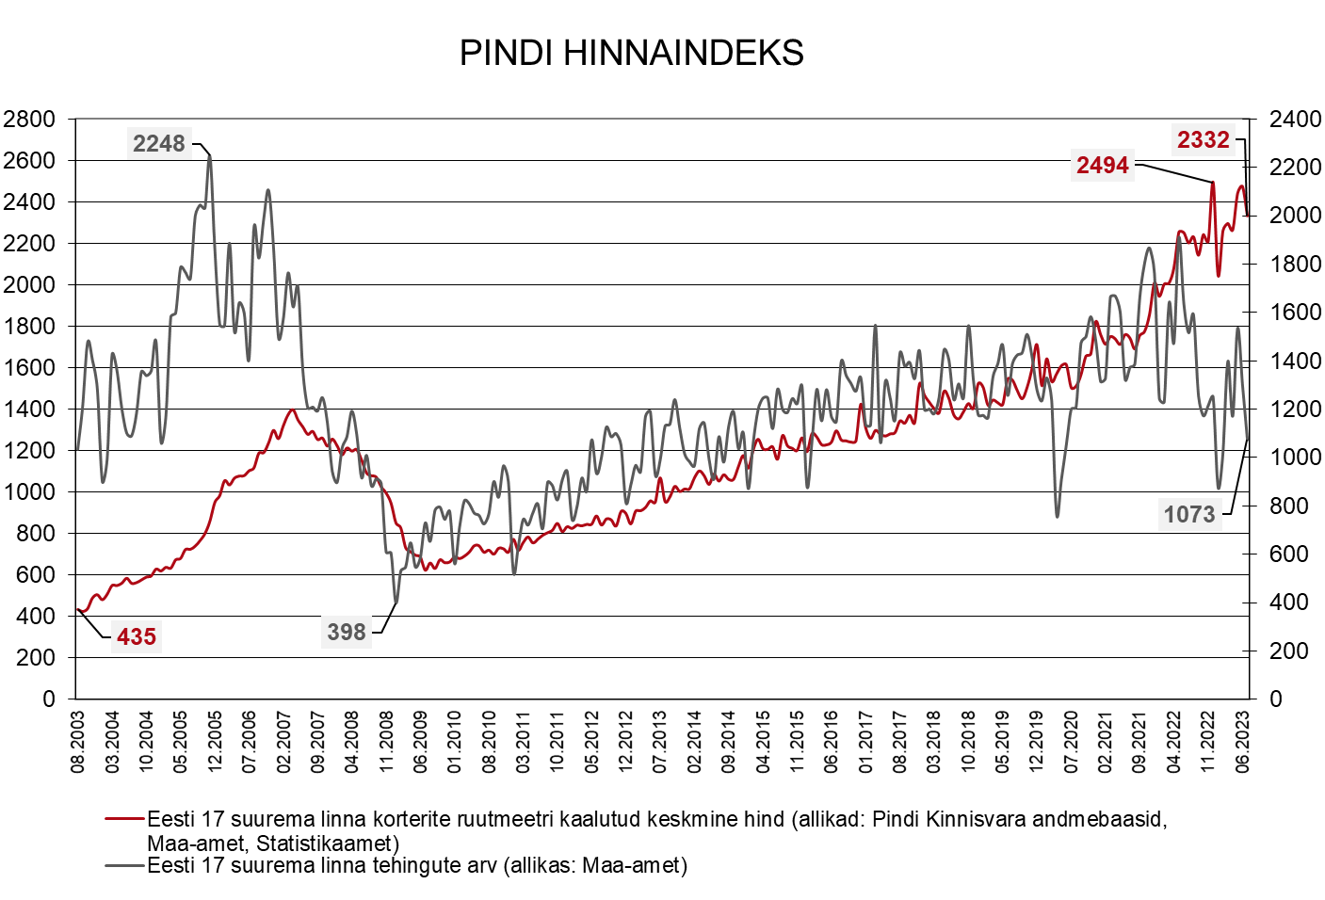
Indeksi muutused võrreldes :
- m² kaalutud keskmise hinna muutus kinnisvarabuumi aegse hinnatipuga (aprill 2007): +67%
- m² kaalutud keskmise hinna muutus hinnatipuga (detsember 2022): -6%
- m² kaalutud keskmise hinna muutus põhjaga (juuli 2009): +274%
- m² kaalutud keskmise hinna muutus eelmise kuuga: -6%
- tehingute arvu muutus tipuga: -52%
- tehingute arvu muutus põhjaga: +170%
- tehingute arvu muutus eelmise kuuga: -18%

Slide 3
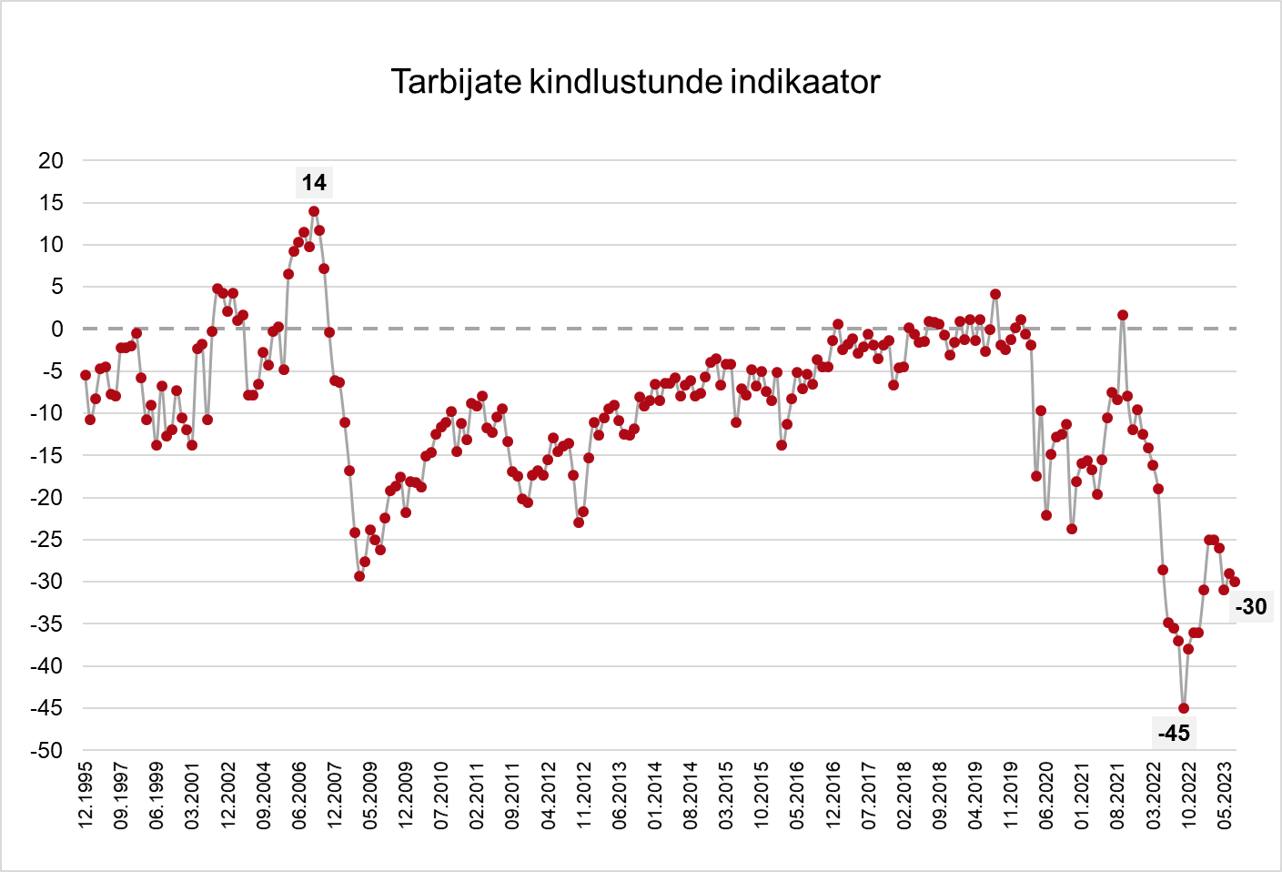
Tarbijate kindlustunde indikaatori muutus:
- kindlustunde muutus tipuga (jaanuar 2007): -44
- kindlustunde muutus põhjaga (september 2022): +15

Slide 4
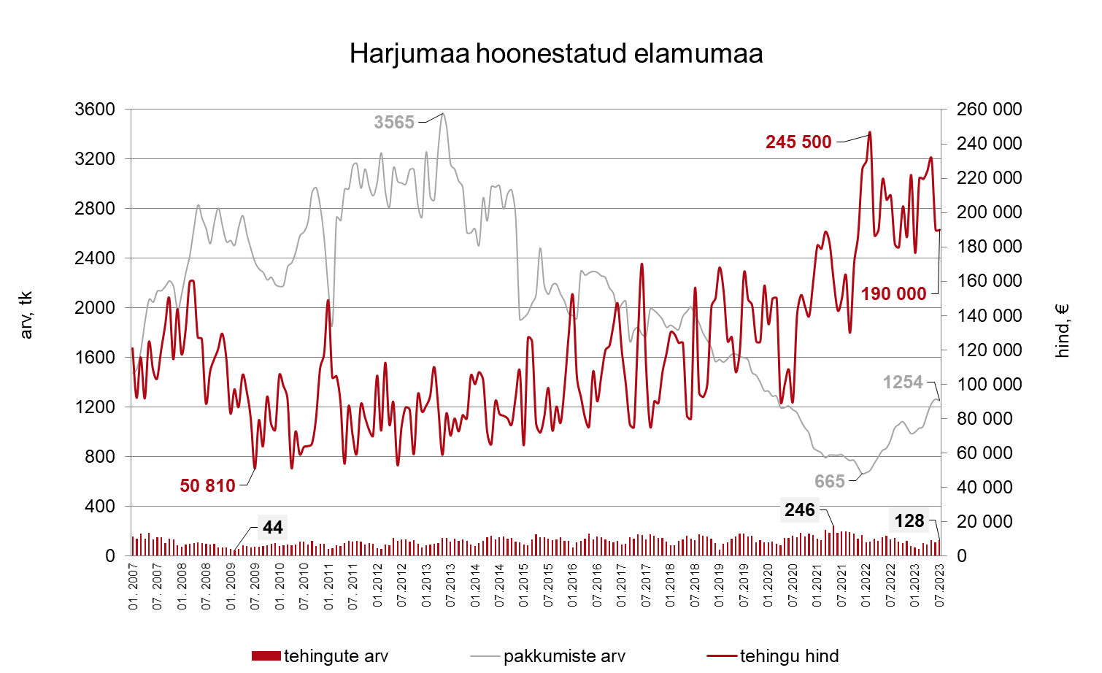
Tehinguhind on muutunud võrreldes :
- hinnatipuga (veebruar 2022): -23%
- eelmise kuuga: 0%
- kuu kalleim tehing oli: 1 260 000 €
- eelmise kuu tehingute arv: 111
- selle kuu tehingute arv: 128

Slide 5
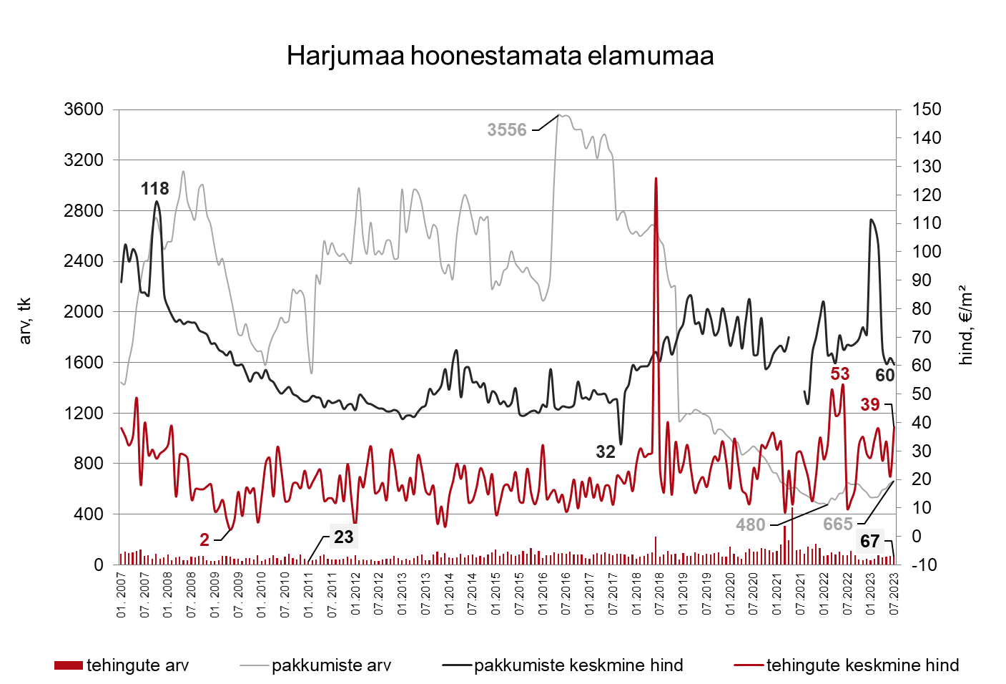
Tehinguhind on muutunud võrreldes :
- hinnatipuga (juuni 2022): -27%
- eelmise kuuga: +83%
- kuu kalleim tehing oli: 861 818 €
- eelmise kuu tehingute arv: 70
- selle kuu tehingute arv: 67

Slide 6
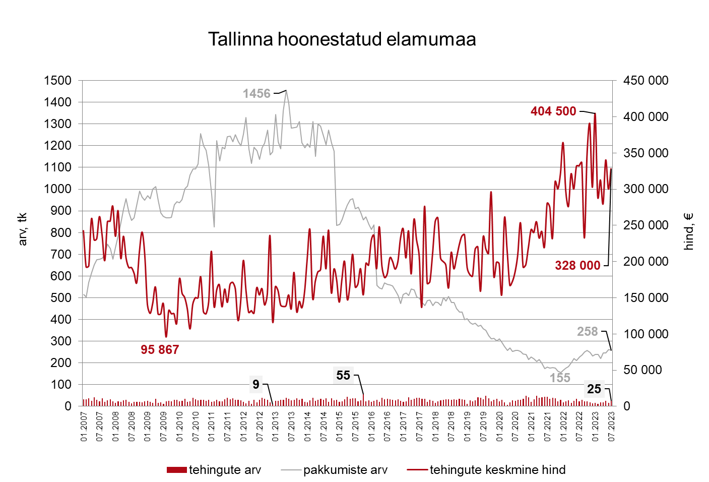
Tehinguhind on muutunud võrreldes:
- hinnatipuga (jaanuar 2023): -19%
- eelmise kuuga: +9%
- kuu kalleim tehing oli: 1 260 000 €
- eelmise kuu tehingute arv: 16
- selle kuu tehingute arv: 25

Slide 7
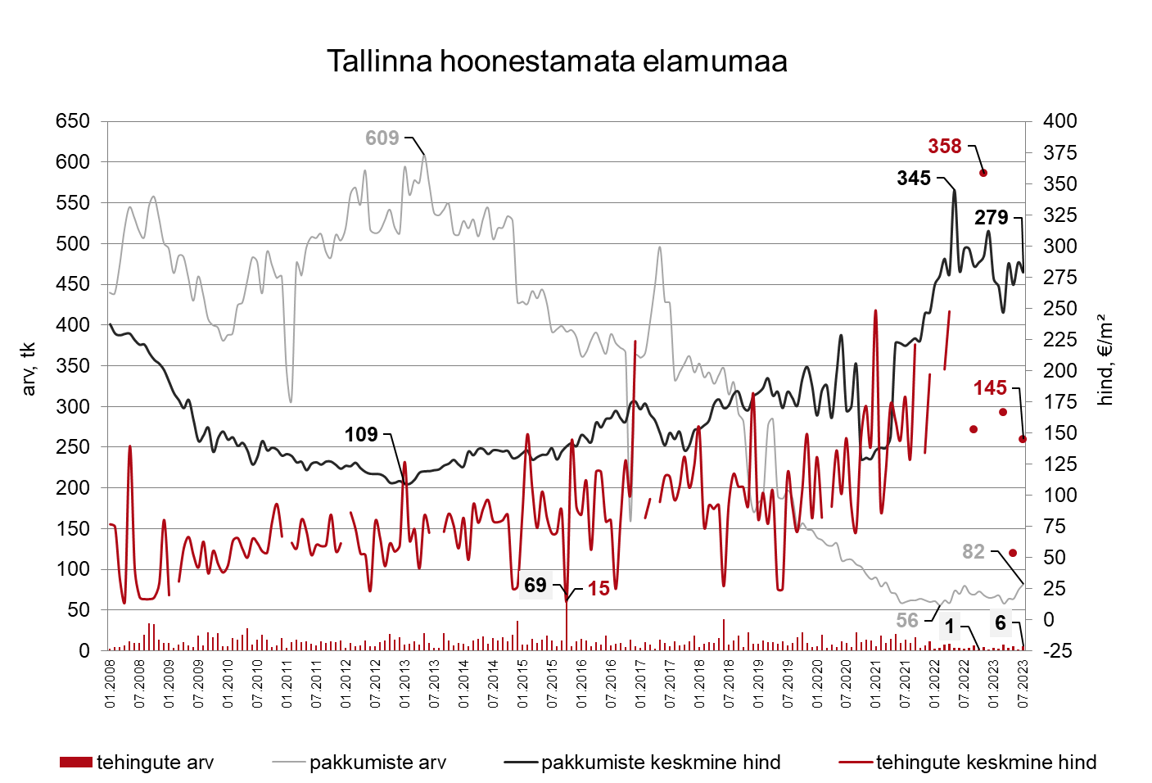
Tehinguhind on muutunud võrreldes:
- hinnatipuga (november 2022): -60%
- mai kuuga* 2023: +173%
- eelmise kuu tehingute arv: 1
- selle kuu tehingute arv: 6
* tehingute hindasid puudutavad andmed kuvatakse Maa-ameti hinnastatistikas vaid juhul, kui on toimunud vähemalt 5 tehingut

Slide 8
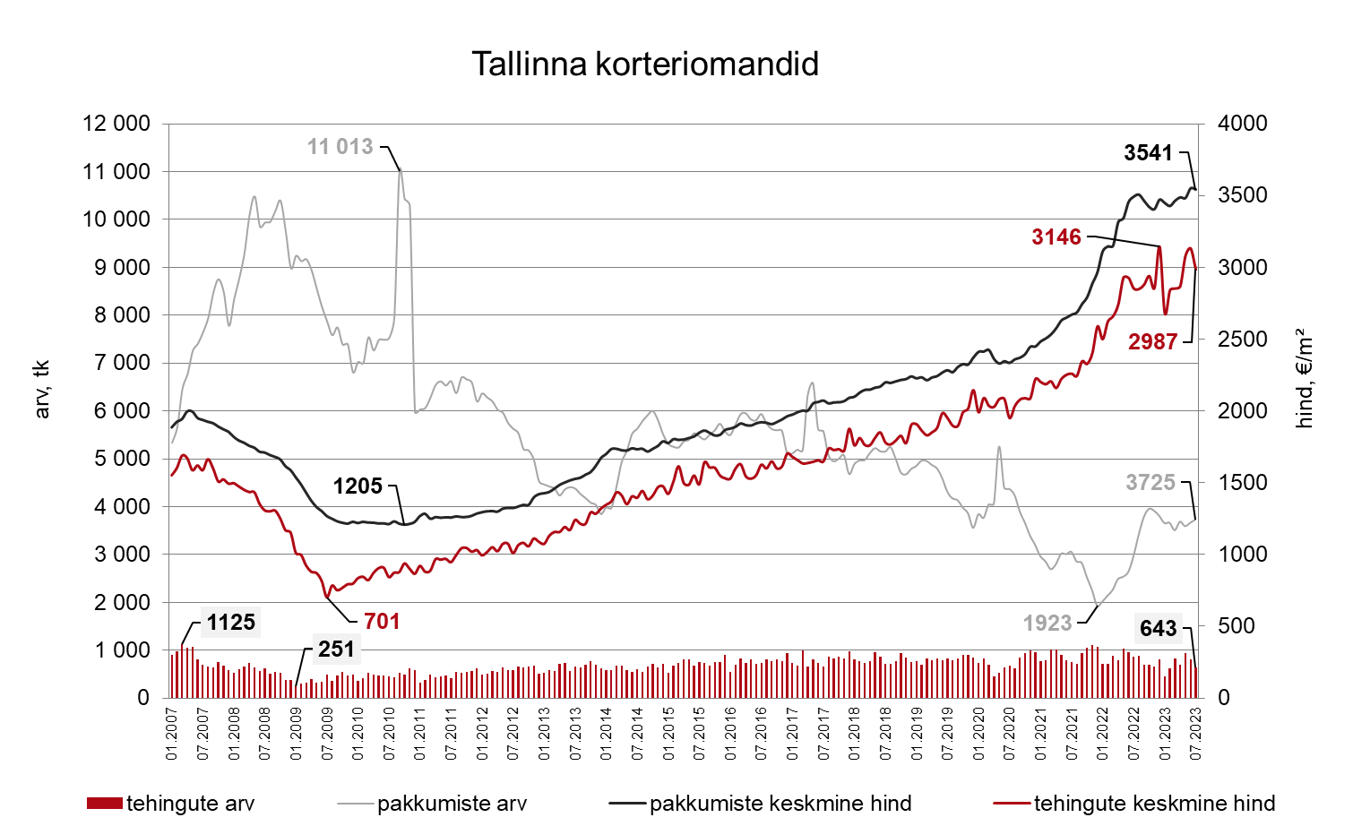
Tehinguhind on muutunud võrreldes :
- hinnatipuga (detsember 2022): -5%
- põhjaga (juuli 2009): +347%
- eelmise kuuga: -5%
- viimase aasta pakkumishinna ja tehinguhinna vahe: 19%
- kuu kalleim tehing oli: 833 000 €
- viimase aasta keskmise tehinguhinna muutus: +5%
- eelmise kuu tehingute arv: 810
- selle kuu tehingute arv: 643

Slide 9
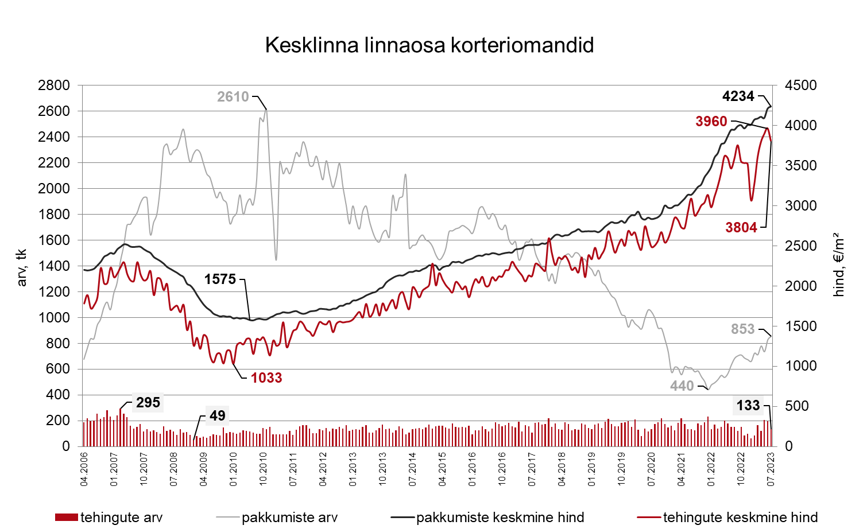
Tehinguhind on muutunud võrreldes:
- hinnatipuga (juuni 2023): -4%
- põhjaga (jaanuar 2010): +268%
- eelmise kuuga: -4%
- viimase aasta pakkumishinna ja tehinguhinna vahe: 13%
- kuu kalleim tehing oli: 530 900 €
- viimase aasta keskmise tehinguhinna muutus: +10%
- eelmise kuu tehingute arv: 194
- selle kuu tehingute arv: 133

Slide 10
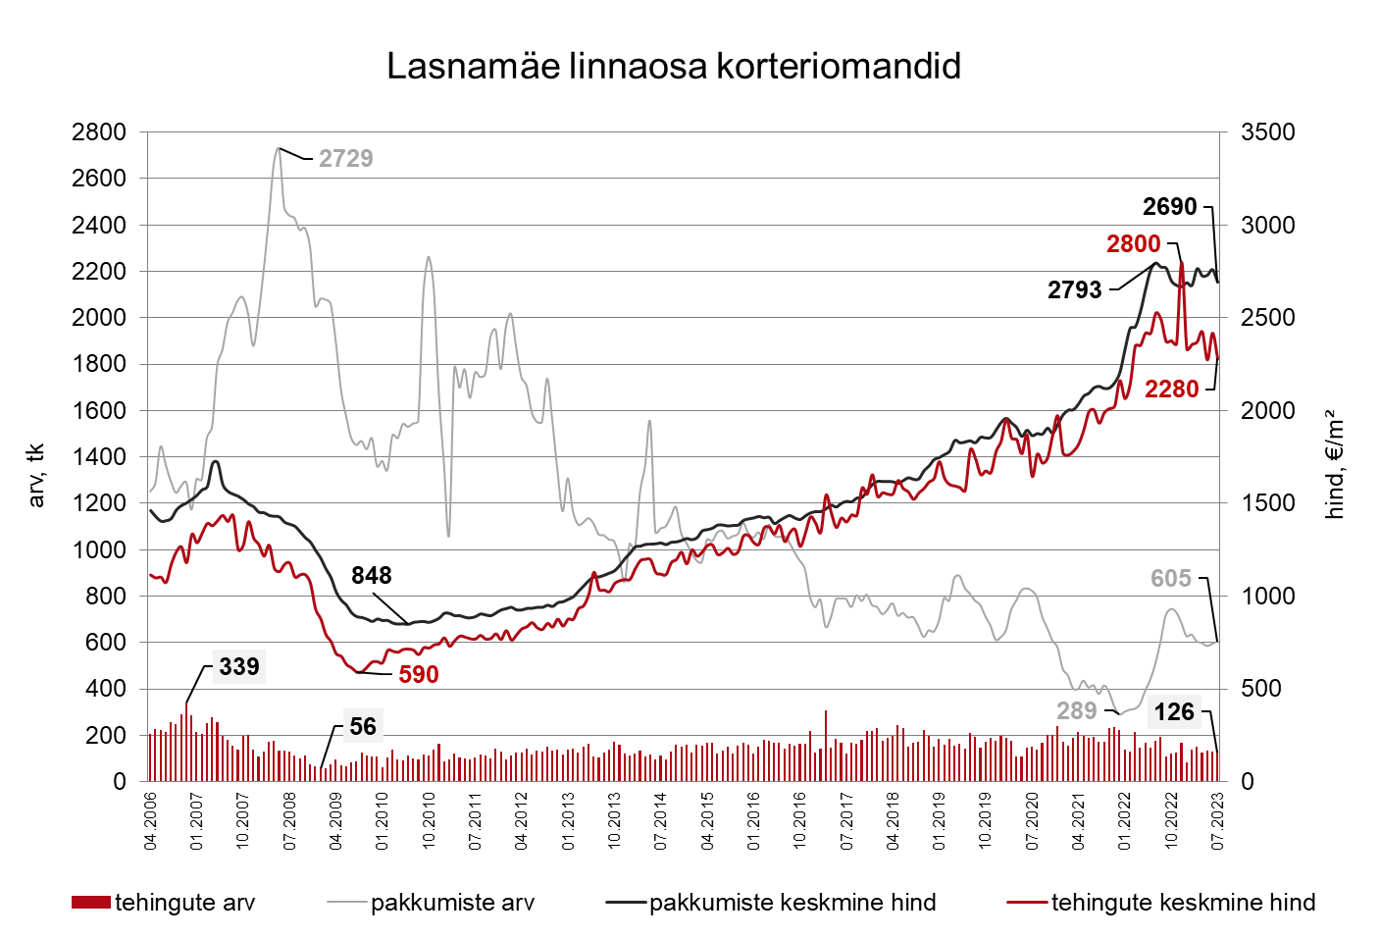
Tehinguhind on muutunud võrreldes:
- hinnatipuga (detsember 2022): -19%
- põhjaga (august 2009): +286%
- eelmise kuuga: -6%
- viimase aasta pakkumishinna ja tehinguhinna vahe: 13%
- kuu kalleim tehing oli: 366 000 €
- viimase aasta keskmise tehinguhinna muutus: -10%
- eelmise kuu tehingute arv: 129
- selle kuu tehingute arv: 126

Slide 11
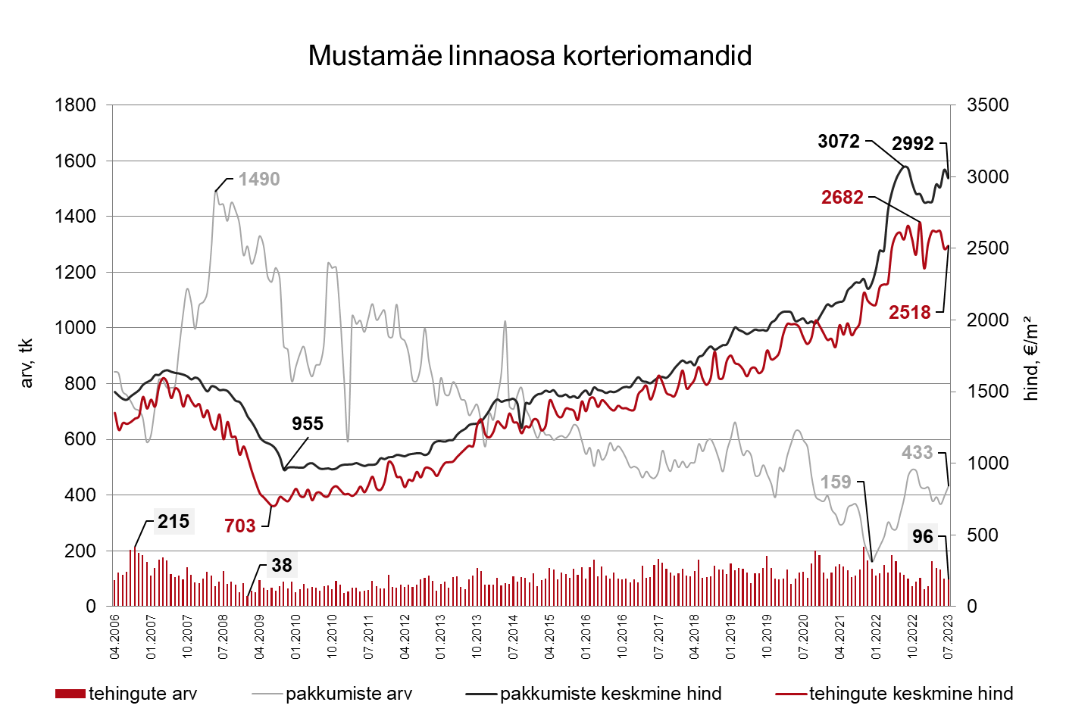
Tehinguhind on muutunud võrreldes:
- hinnatipuga (detsember 2022): -6%
- põhjaga (juuli 2009): +258%
- eelmise kuuga: +1%
- viimase aasta pakkumishinna ja tehinguhinna vahe: 15%
- kuu kalleim tehing oli: 257 000 €
- viimase aasta keskmise tehinguhinna muutus: -4%
- eelmise kuu tehingute arv: 101
- selle kuu tehingute arv: 96

Slide 12
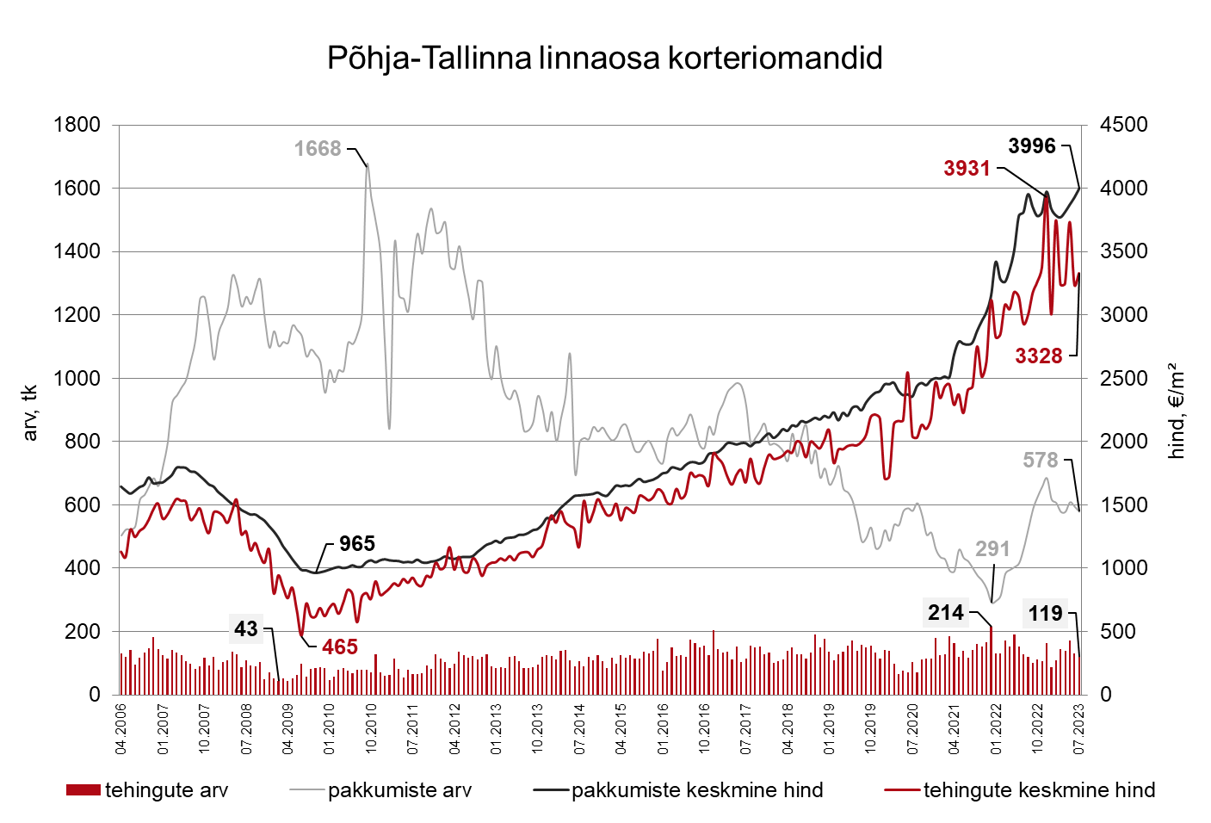
Tehinguhind on muutunud võrreldes:
- hinnatipuga (detsember 2022): -15%
- põhjaga (juuli 2009): +615%
- eelmise kuuga: +3%
- viimase aasta pakkumishinna ja tehinguhinna vahe: 16%
- kuu kalleim tehing oli: 644 000 €
- viimase aasta keskmise tehinguhinna muutus: +14%
- eelmise kuu tehingute arv: 131
- selle kuu tehingute arv: 119

Slide 13
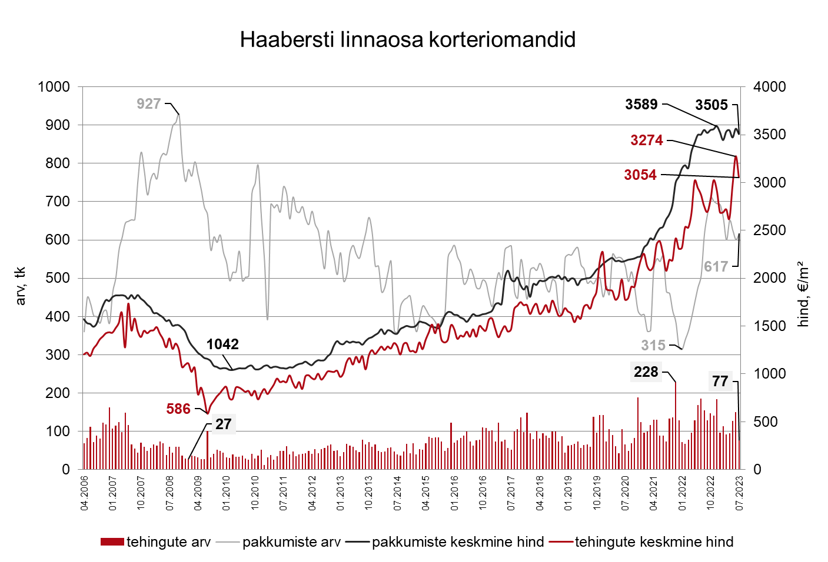
Tehinguhind on muutunud võrreldes:
- hinnatipuga (juuni 2023): -7%
- põhjaga (juuli 2009): +421%
- eelmise kuuga: -7%
- viimase aasta pakkumishinna ja tehinguhinna vahe: 24%
- kuu kalleim tehing oli: 455 000 €
- viimase aasta keskmise tehinguhinna muutus: +6%
- eelmise kuu tehingute arv: 150
- selle kuu tehingute arv: 77

Slide 14
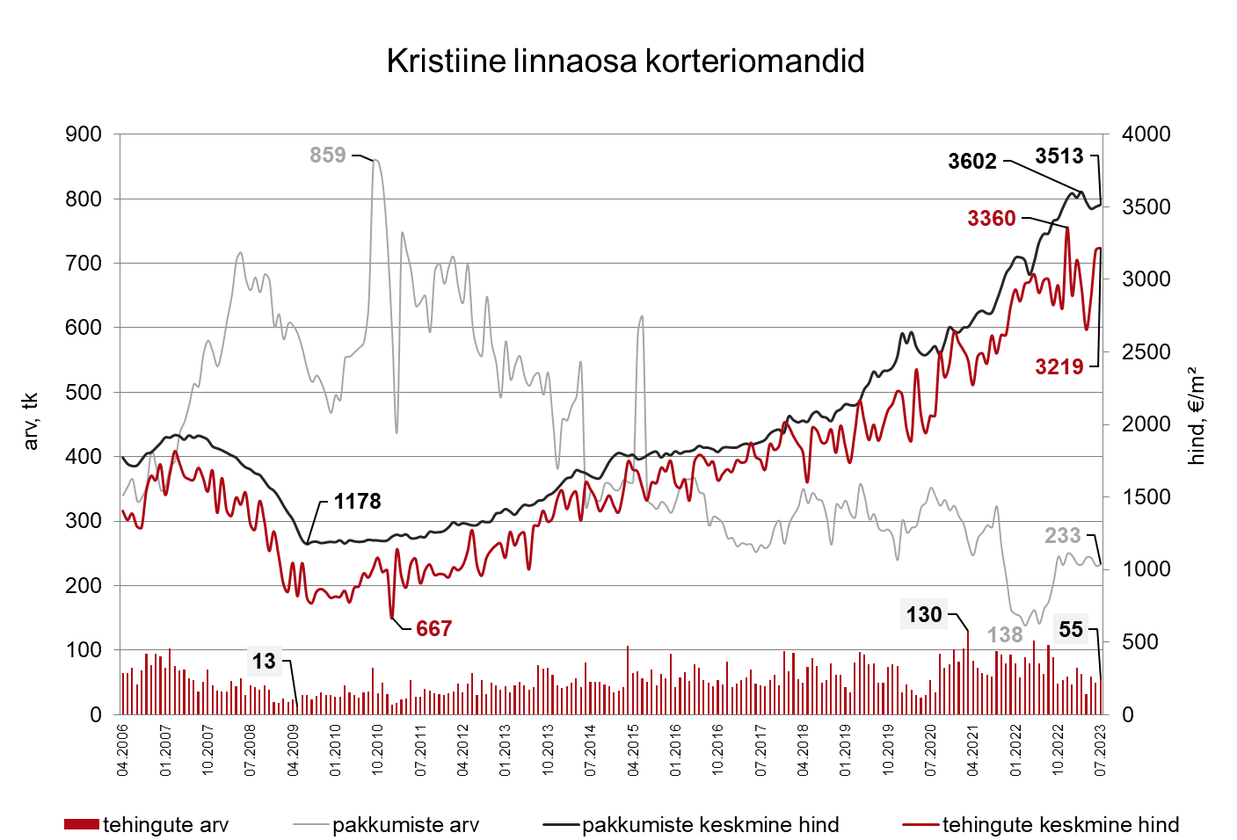
Tehinguhind on muutunud võrreldes:
- hinnatipuga (detsember 2022): -4%
- põhjaga (jaanuar 2011): +383%
- eelmise kuuga: +1%
- viimase aasta pakkumishinna ja tehinguhinna vahe: 17%
- kuu kalleim tehing oli: 510 000 €
- viimase aasta keskmise tehinguhinna muutus: +7%
- eelmise kuu tehingute arv: 50
- selle kuu tehingute arv: 55

Slide 15
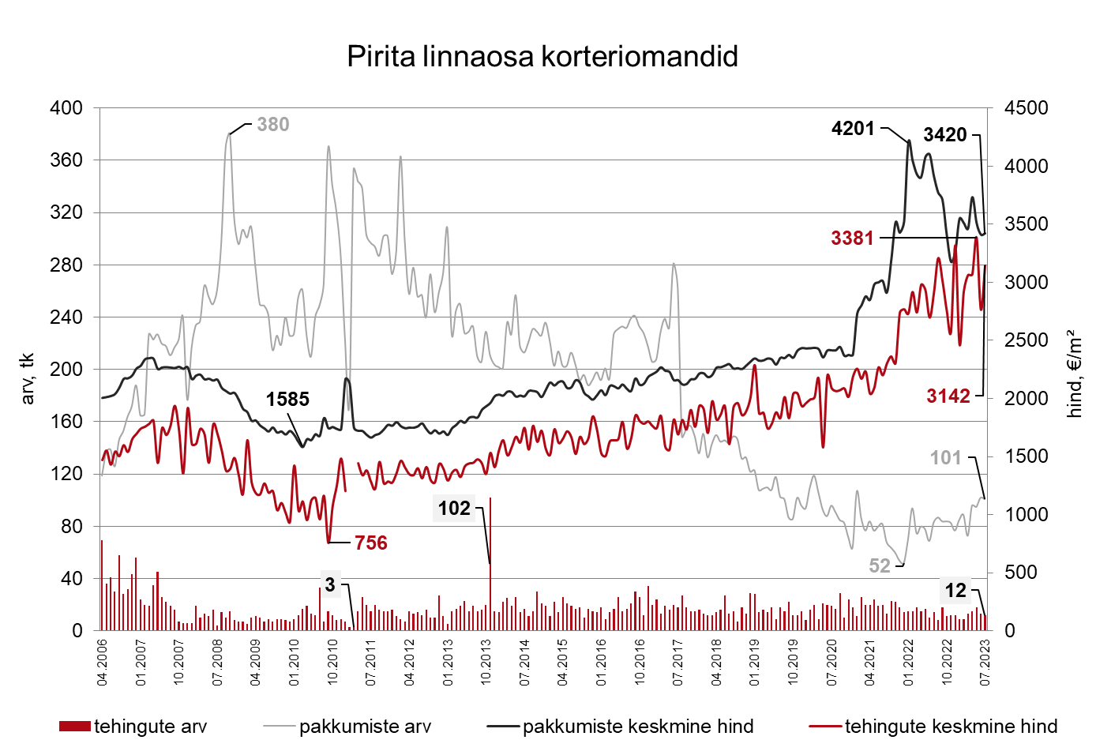
Tehinguhind on muutunud võrreldes:
- hinnatipuga (mai 2023): -7%
- põhjaga (september 2010): +316%
- eelmise kuuga: +14%
- viimase aasta pakkumishinna ja tehinguhinna vahe: 18%
- kuu kalleim tehing oli: 833 000 €
- viimase aasta keskmise tehinguhinna muutus: +8%
- eelmise kuu tehingute arv: 13
- selle kuu tehingute arv: 12

Slide 16
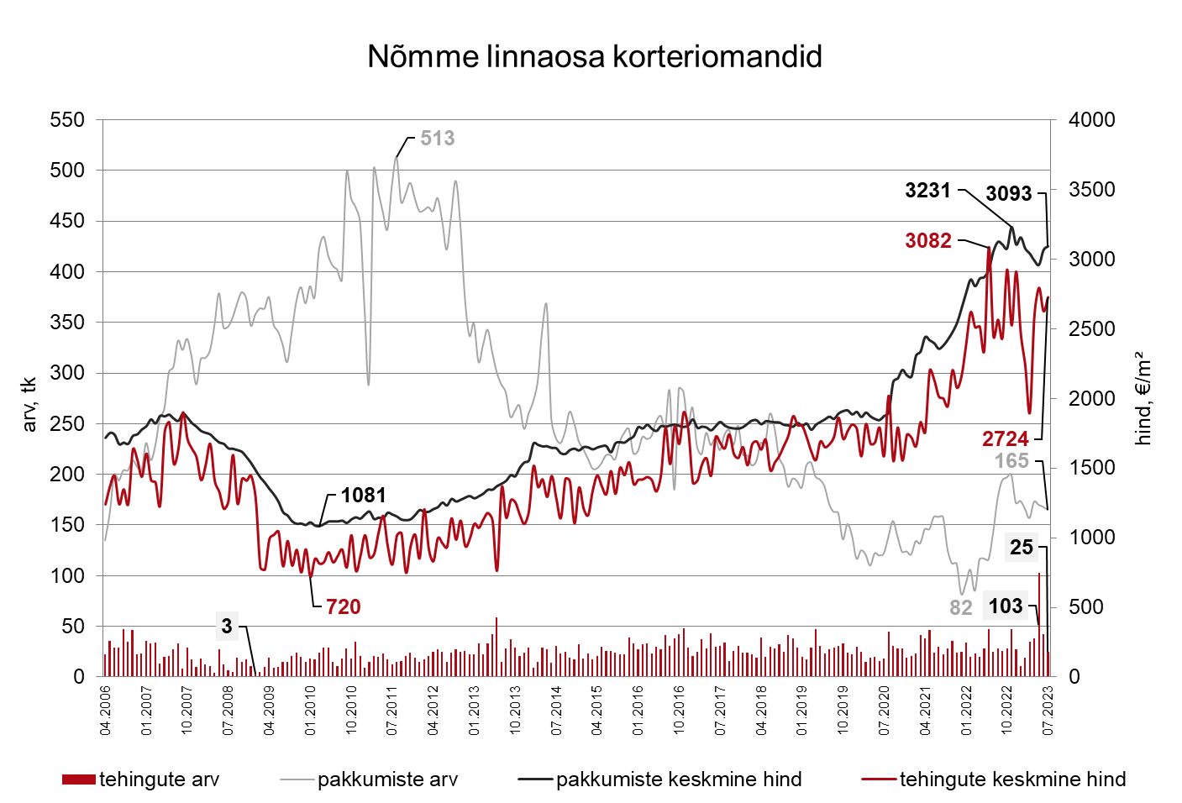
Tehinguhind on muutunud võrreldes:
- hinnatipuga (juuni 2022): -12%
- põhjaga (jaanuar 2010): +278%
- eelmise kuuga: +4%
- viimase aasta pakkumishinna ja tehinguhinna vahe: 22%
- kuu kalleim tehing oli: 515 000 €
- viimase aasta keskmise tehinguhinna muutus: +11%
- eelmise kuu tehingute arv: 42
- selle kuu tehingute arv: 25

Slide 17
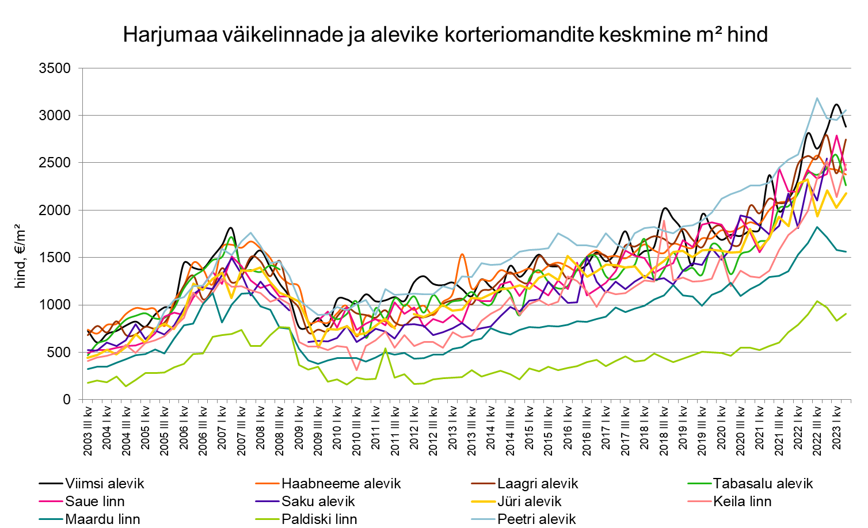

Slide 18
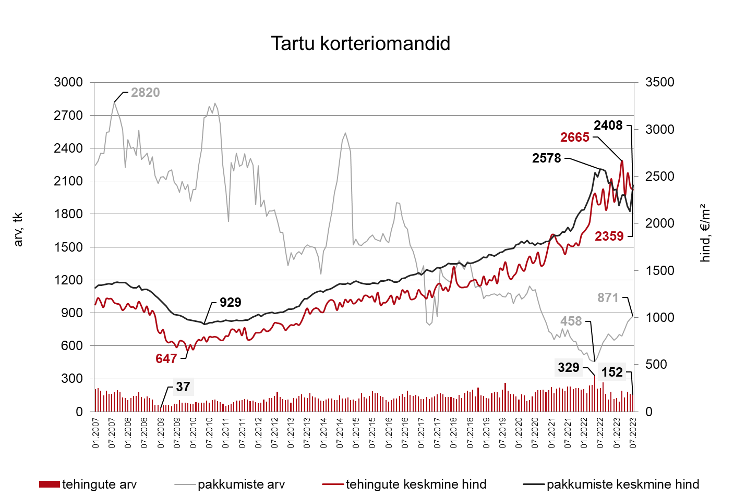
Tehinguhind on muutunud võrreldes:
- hinnatipuga (märts 2023): -11%
- põhjaga (november 2009): +265%
- eelmise kuuga: -1%
- viimase aasta pakkumishinna ja tehinguhinna vahe: -1%
- kuu kalleim tehing oli: 399 990 €
- viimase aasta keskmise tehinguhinna muutus: +7%
- eelmise kuu tehingute arv: 165
- selle kuu tehingute arv: 152

Slide 19
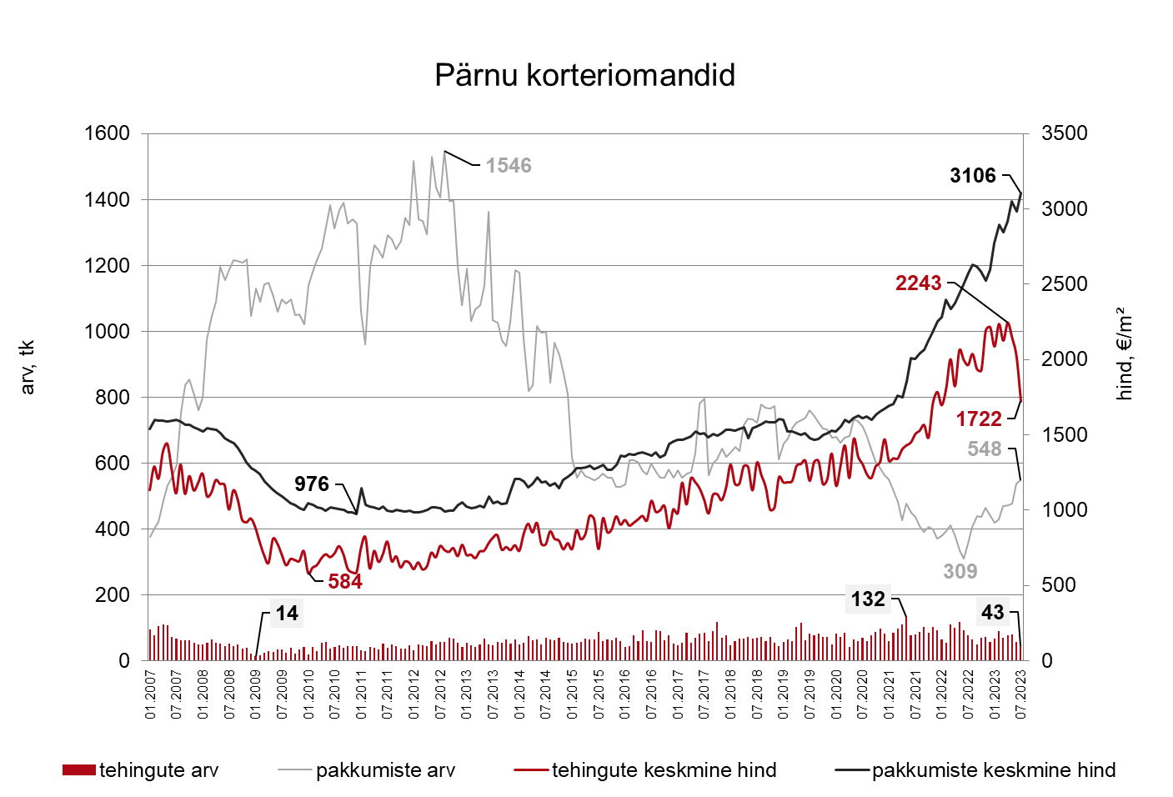
Tehinguhind on muutunud võrreldes:
- hinnatipuga (aprill 2023): -23%
- põhjaga (jaanuar 2010): +195%
- eelmise kuuga: -15%
- viimase aasta pakkumishinna ja tehinguhinna vahe: 36%
- kuu kalleim tehing oli: 280 000 €
- viimase aasta keskmise tehinguhinna muutus: -12%
- eelmise kuu tehingute arv: 57
- selle kuu tehingute arv: 43

Slide 20
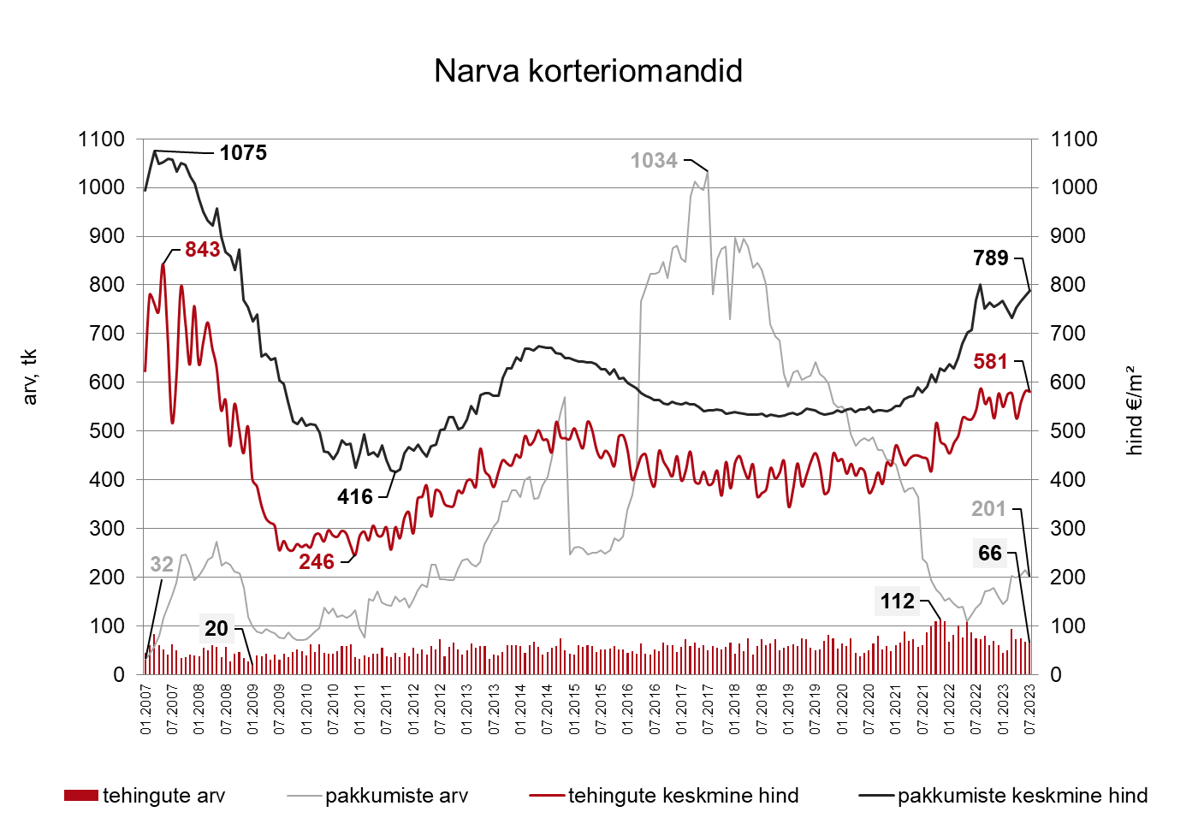
Tehinguhind on muutunud võrreldes:
- hinnatipuga (mai 2007): -31%
- põhjaga (detsember 2010): +128%
- eelmise kuuga: -0,2%
- viimase aasta pakkumishinna ja tehinguhinna vahe: 36%
- kuu kalleim tehing oli: 93 000 €
- viimase aasta keskmise tehinguhinna muutus: +7%
- eelmise kuu tehingute arv: 68
- selle kuu tehingute arv: 66

Slide 21
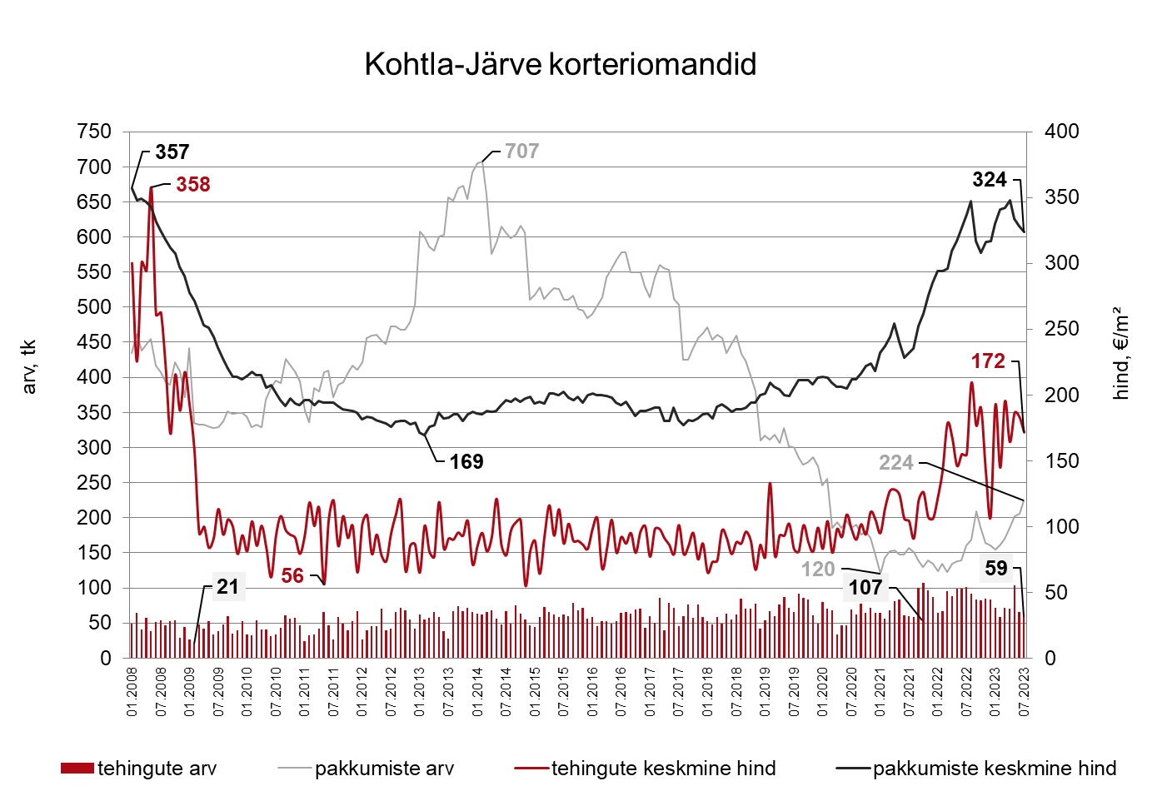
Tehinguhind on muutunud võrreldes:
- hinnatipuga (juuni 2007): -52%
- põhjaga (mai 2011): +207%
- eelmise kuuga: -6%
- viimase aasta pakkumishinna ja tehinguhinna vahe: 97%
- kuu kalleim tehing oli: 39 000 €
- viimase aasta keskmise tehinguhinna muutus: +11%
- eelmise kuu tehingute arv: 66
- selle kuu tehingute arv: 59

Slide 22
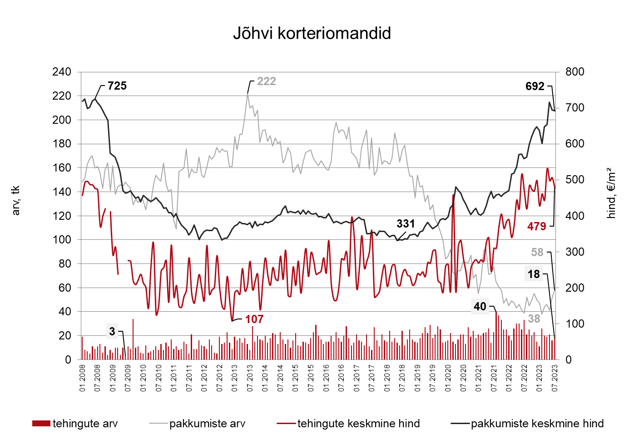
Tehinguhind on muutunud võrreldes:
- hinnatipuga (september 2007): -27%
- põhjaga (detsember 2012): +280%
- eelmise kuuga: -5%
- viimase aasta pakkumishinna ja tehinguhinna vahe: 36%
- kuu kalleim tehing oli: 72 000 €
- viimase aasta keskmise tehinguhinna muutus: +2%
- eelmise kuu tehingute arv: 16
- selle kuu tehingute arv: 18

Slide 23
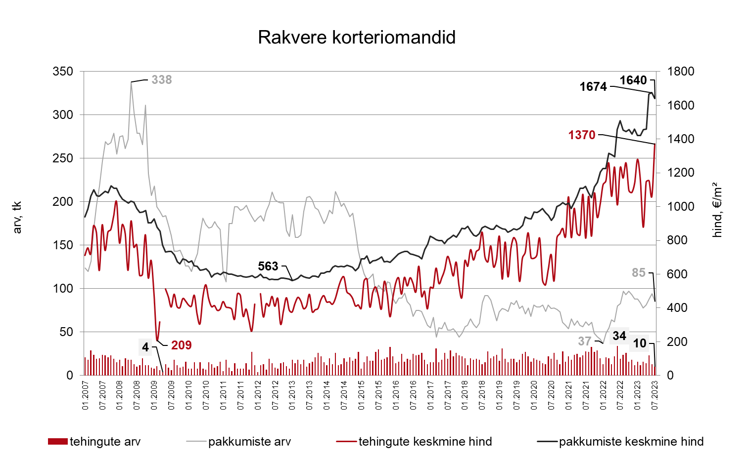
Tehinguhind on muutunud võrreldes:
- hinnatipuga (jaanuar 2023): +7%
- põhjaga (veebruar 2009): +556%
- eelmise kuuga: +29%
- viimase aasta pakkumishinna ja tehinguhinna vahe: 32%
- kuu kalleim tehing oli: 88 600 €
- viimase aasta keskmise tehinguhinna muutus: +11%
- eelmise kuu tehingute arv: 13
- selle kuu tehingute arv: 10

Slide 24
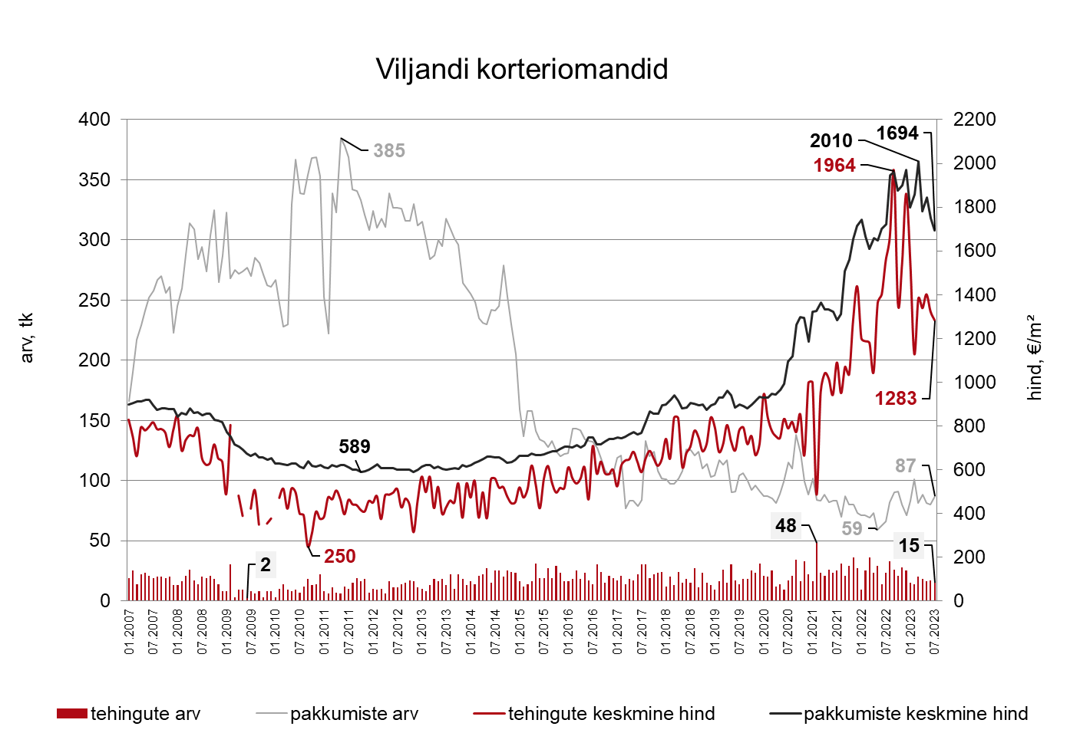
Tehinguhind on muutunud võrreldes:
- hinnatipuga (september 2022): -35%
- põhjaga (september 2010): +414%
- eelmise kuuga: -3%
- viimase aasta pakkumishinna ja tehinguhinna vahe: 28%
- kuu kalleim tehing oli: 104 350 €
- viimase aasta keskmise tehinguhinna muutus: -18%
- eelmise kuu tehingute arv: 17
- selle kuu tehingute arv: 15

Slide 25
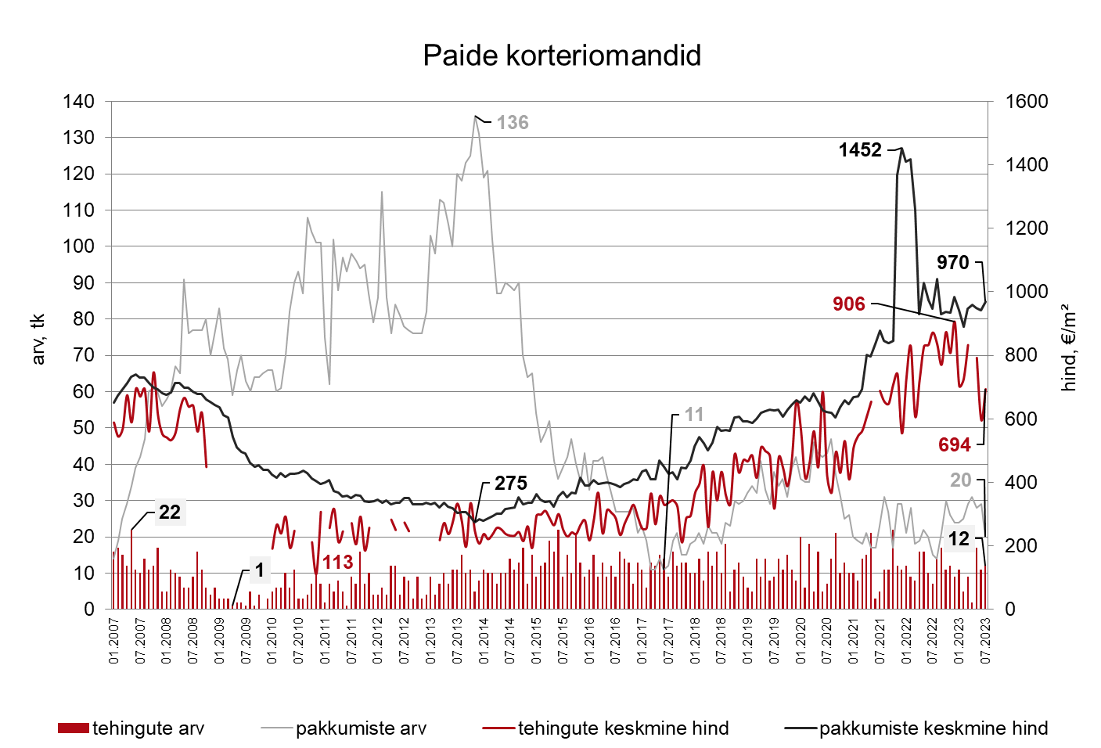
Tehinguhind on muutunud võrreldes:
- hinnatipuga (detsember 2022): -23%
- põhjaga (november 2010): +513%
- eelmise kuuga: +16%
- viimase aasta pakkumishinna ja tehinguhinna vahe: 24%
- kuu kalleim tehing oli: 64 000 €
- viimase aasta keskmise tehinguhinna muutus: -20%
- eelmise kuu tehingute arv: 11
- selle kuu tehingute arv: 12

Slide 26
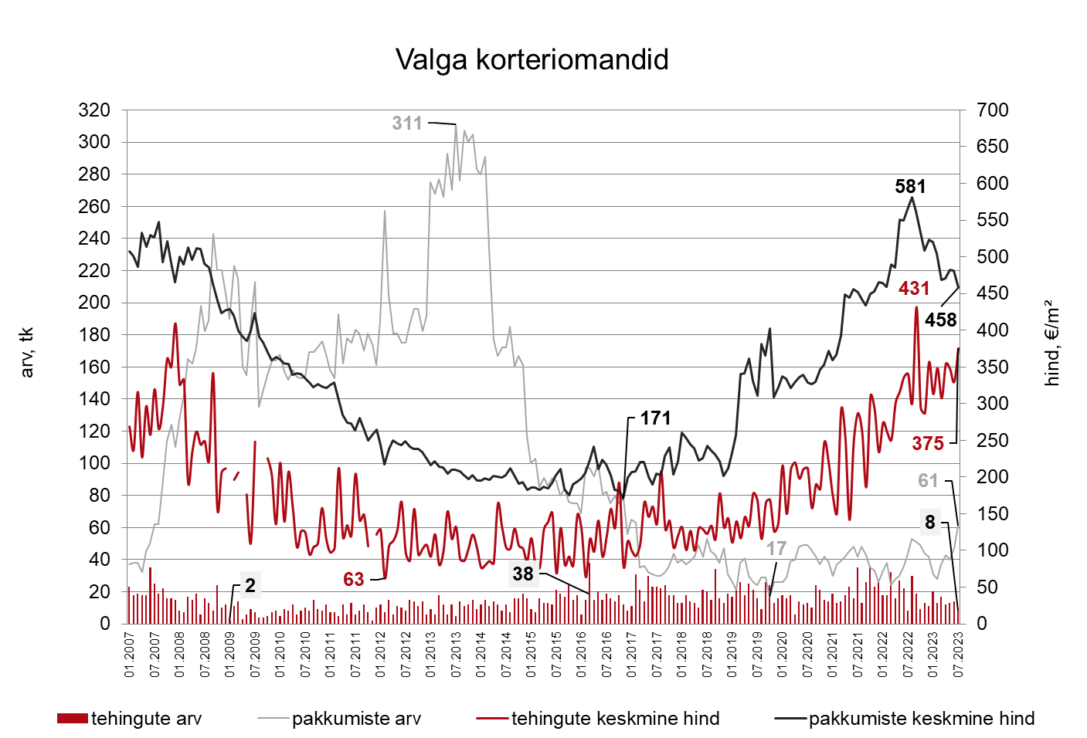
Tehinguhind on muutunud võrreldes:
- hinnatipuga (september 2022): -13%
- põhjaga (veebruar 2012): +500%
- eelmise kuuga: +14%
- viimase aasta pakkumishinna ja tehinguhinna vahe: 53%
- kuu kalleim tehing oli: 43 000 €
- viimase aasta keskmise tehinguhinna muutus: +10%
- eelmise kuu tehingute arv: 14
- selle kuu tehingute arv: 8

Slide 27
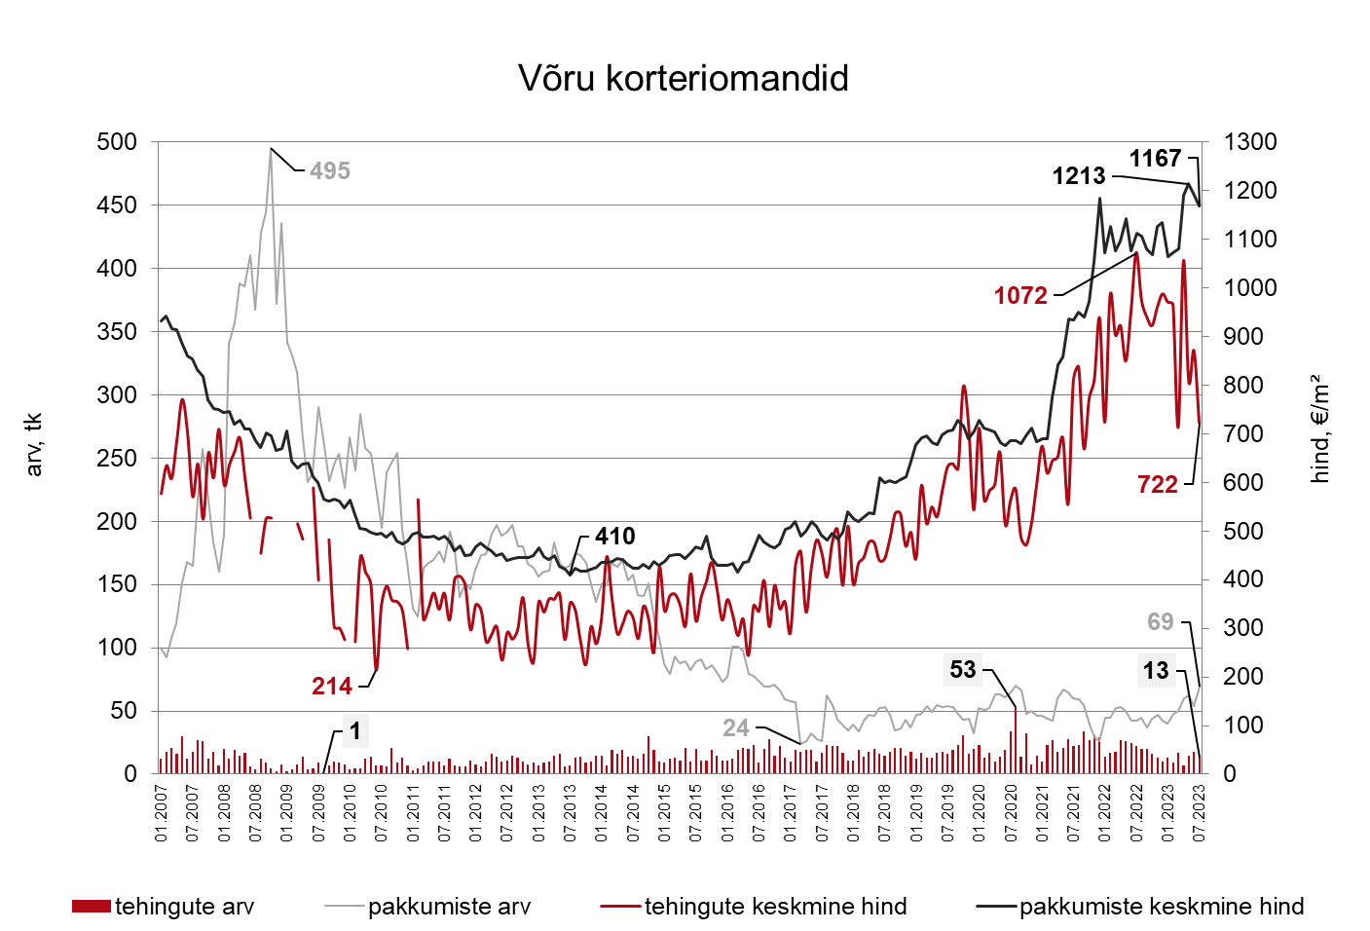
Tehinguhind on muutunud võrreldes:
- hinnatipuga (juuli 2022): -33%
- põhjaga (juuni 2010): +237%
- eelmise kuuga: -17%
- viimase aasta pakkumishinna ja tehinguhinna vahe: 26%
- kuu kalleim tehing oli: 139 000 €
- viimase aasta keskmise tehinguhinna muutus: -33%
- eelmise kuu tehingute arv: 18
- selle kuu tehingute arv: 13

Slide 28
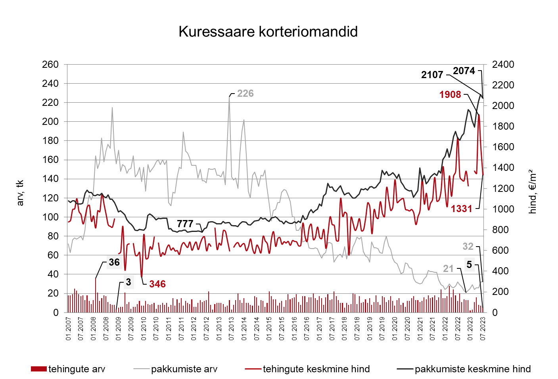
Tehinguhind on muutunud võrreldes:
- hinnatipuga (mai 2023): -30%
- põhjaga (aprill 2009): +284%
- eelmise kuuga: -17%
- viimase aasta pakkumishinna ja tehinguhinna vahe: 36%
- kuu kalleim tehing oli: 65 000 €
- viimase aasta keskmise tehinguhinna muutus: -21%
- eelmise kuu tehingute arv: 7
- selle kuu tehingute arv: 5

Slide 29
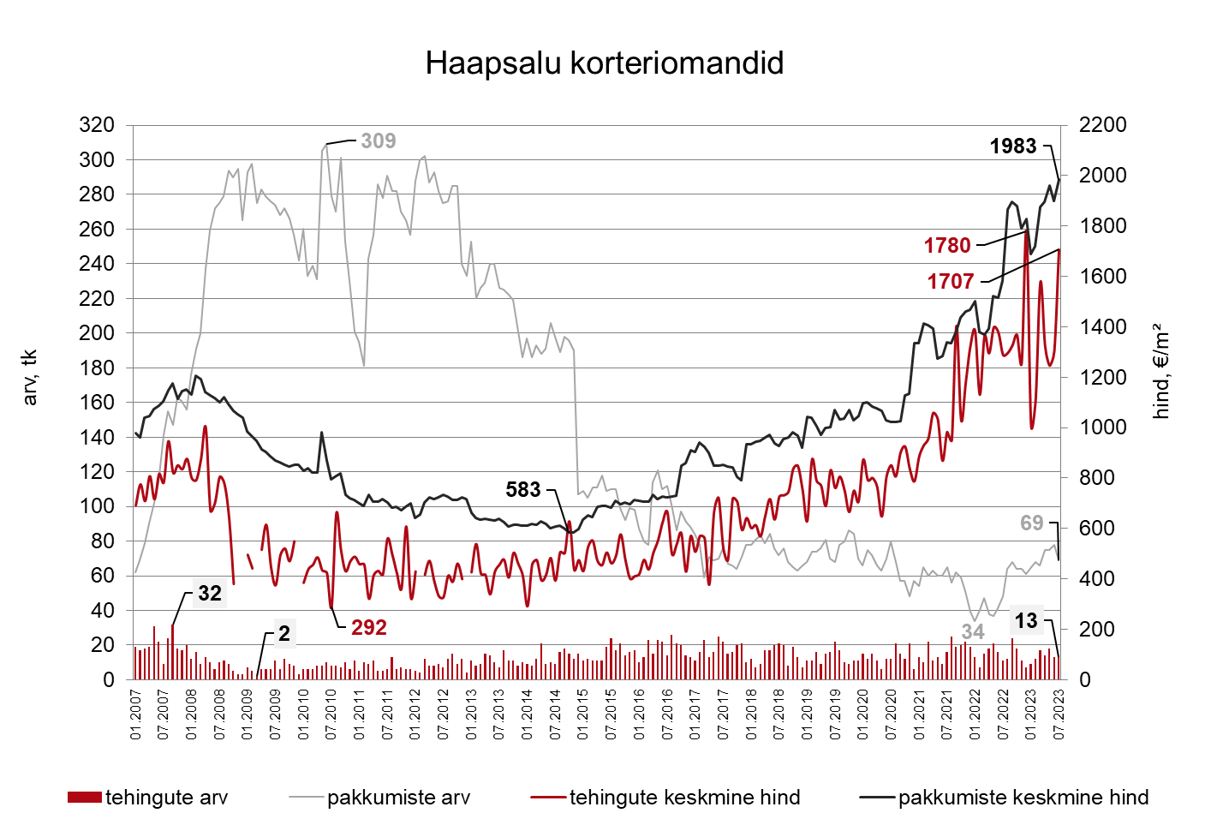
Tehinguhind on muutunud võrreldes:
- hinnatipuga (detsember 2022): -4%
- põhjaga (juuli 2010): +485%
- eelmise kuuga: +31%
- viimase aasta pakkumishinna ja tehinguhinna vahe: 39%
- kuu kalleim tehing oli: 232 000 €
- viimase aasta keskmise tehinguhinna muutus: +32%
- eelmise kuu tehingute arv: 13
- selle kuu tehingute arv: 13

Slide 30
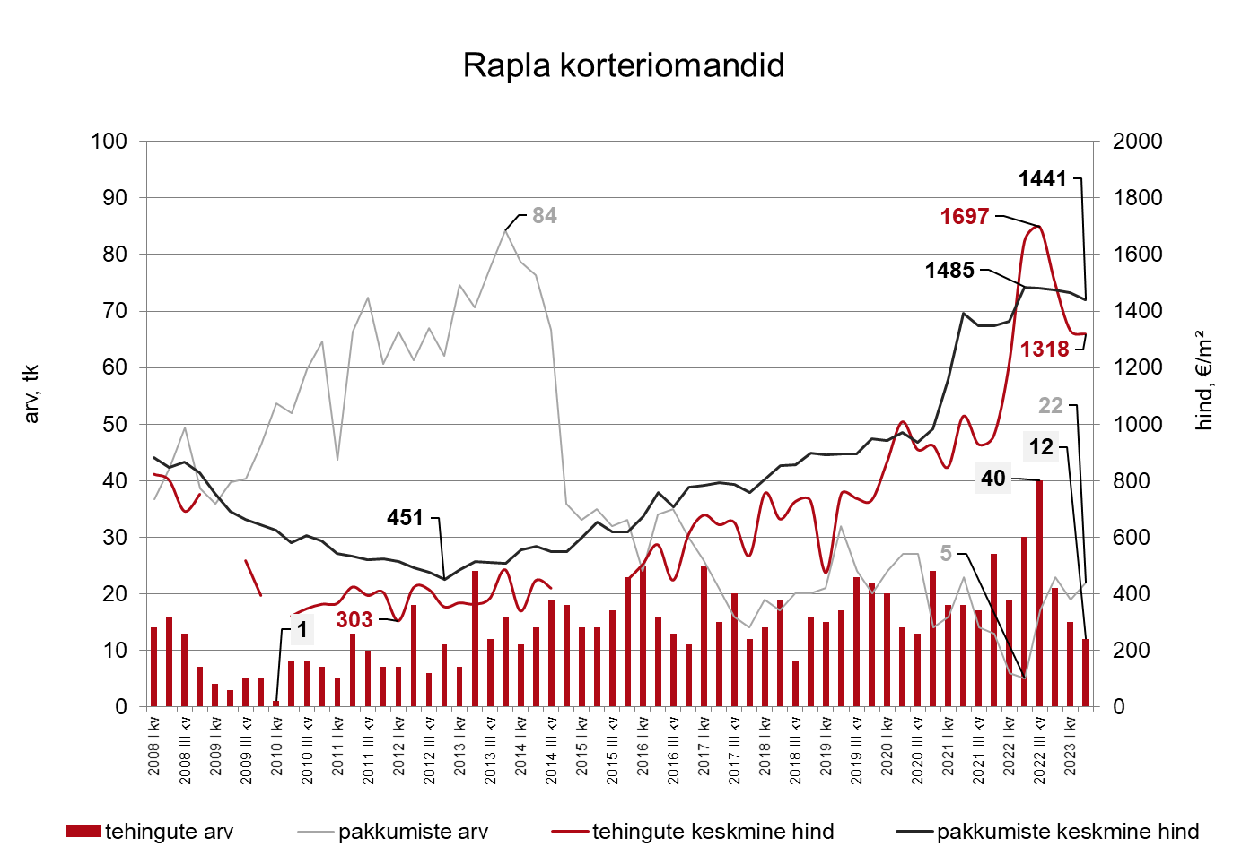
Tehinguhind on muutunud võrreldes:
- hinnatipuga (2022 III kvartal): -22%
- põhjaga (2012 I kvartal): +335%
- eelmise kvartaliga: -1%
- kvartali kalleim tehing: 129 000 €

Slide 31
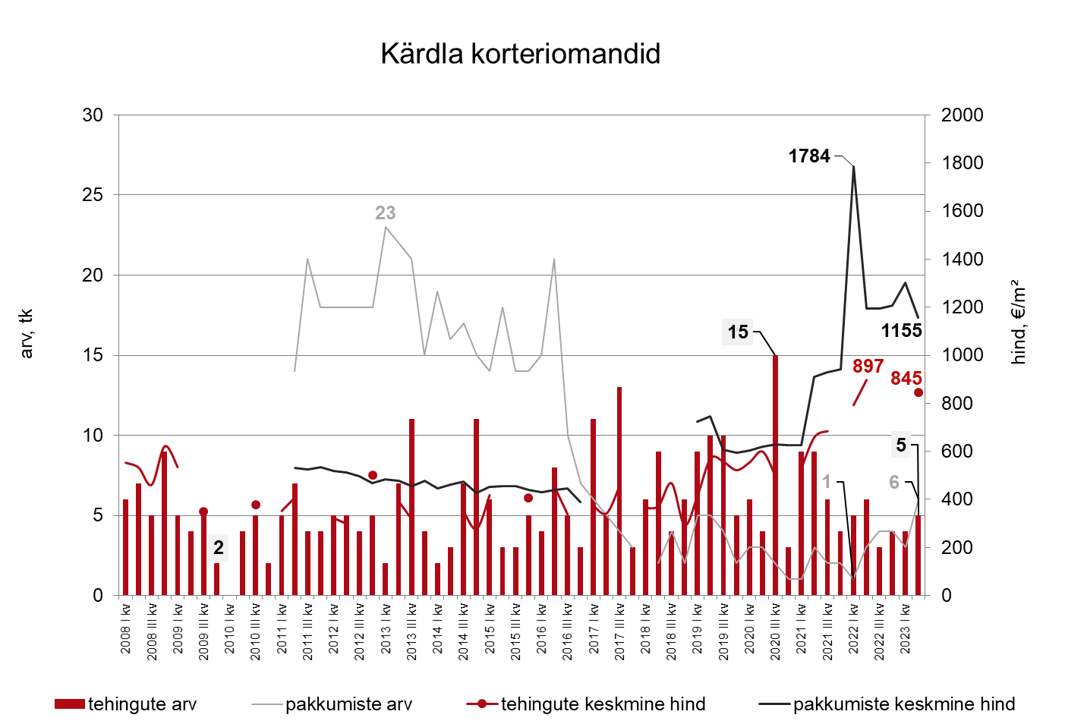
Tehinguhind on muutunud võrreldes:
- hinnatipuga (2022 II kvartal): -6%
- põhjaga (2014 IV kvartal): +205%
- kvartali kalleim tehing: 64 990 €
- eelmise kvartali tehingute arv: 4*
* tehingute hindasid puudutavad andmed kuvatakse Maa-ameti hinnastatistikas vaid juhul, kui on toimunud vähemalt 5 tehingut

Slide 32
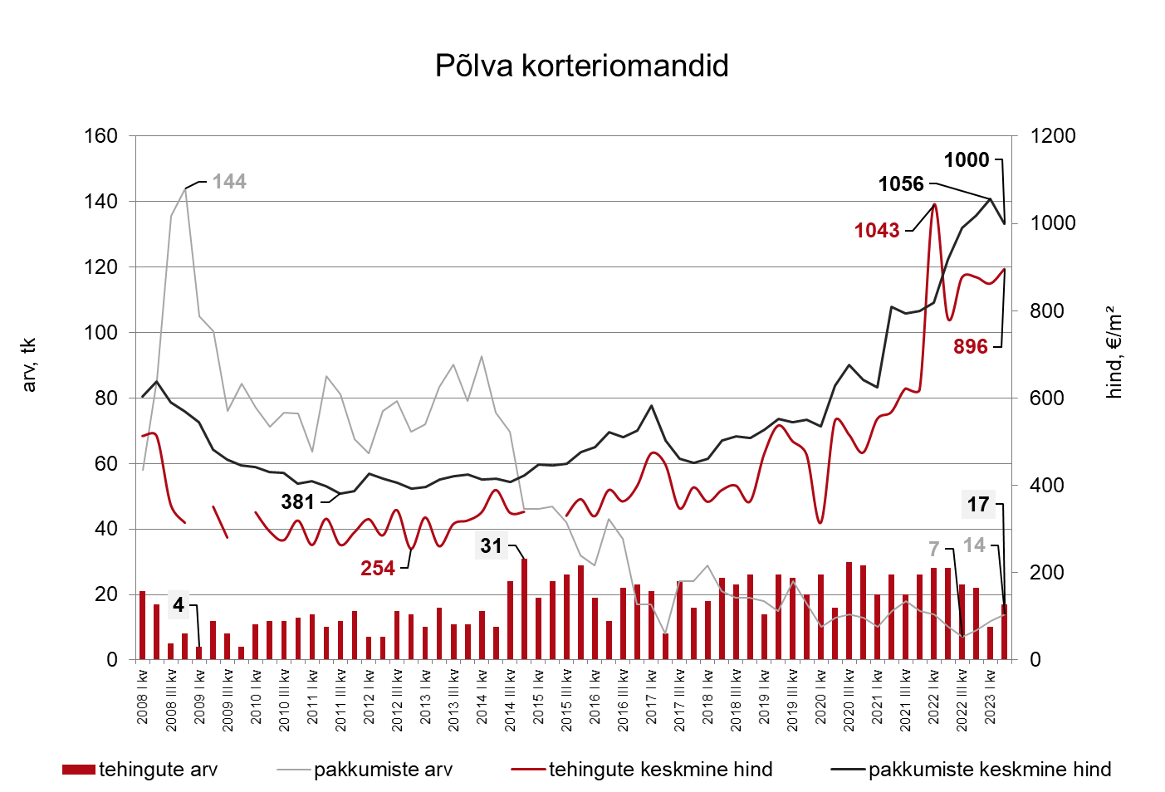
Tehinguhind on muutunud võrreldes:
- hinnatipuga (2022 I kvartal): -14%
- põhjaga (2012 IV kvartal): +253%
- eelmise kvartaliga: +4%
- kvartali kalleim tehing: 70 000 €

Slide 33
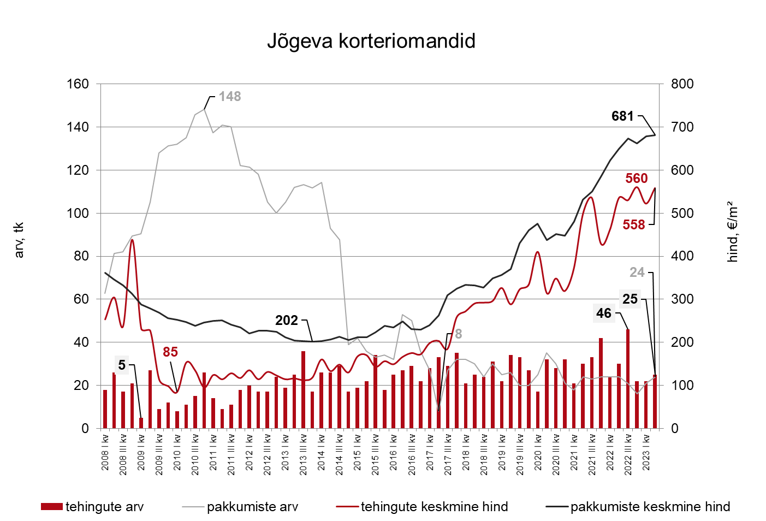
Tehinguhind on muutunud võrreldes:
- hinnatipuga (2022 IV kvartal): -0,4%
- põhjaga (2010 I kvartal): +557%
- eelmise kvartaliga: +7%
- kvartali kalleim tehing: 70 000 €

